Slide 1
Автономная аэропоника
Ставропольский государственный аграрный университет
Инициативная разработка

Slide 2
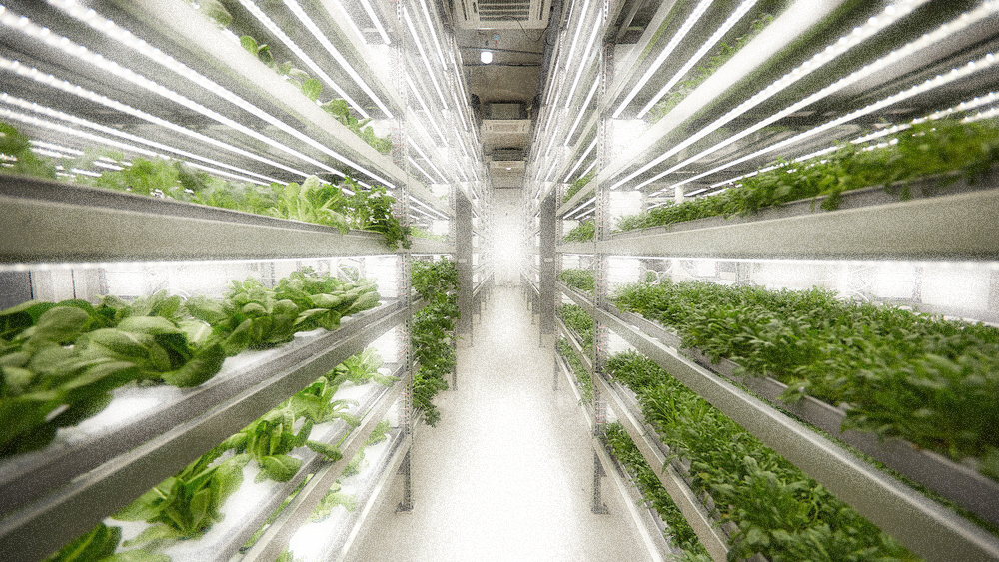
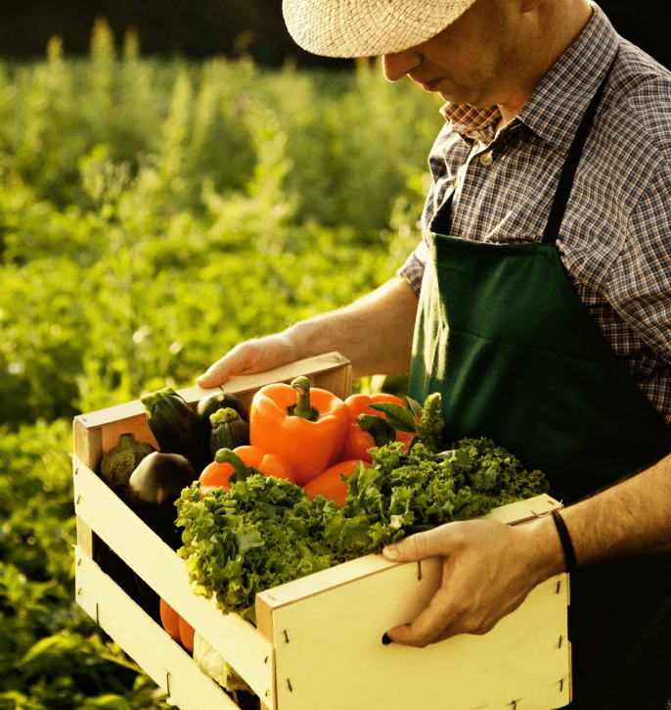
Проект ориентирован на:
Производителей картофеля
Семеноводческие предприятия
Фермерские хозяйства

Slide 3
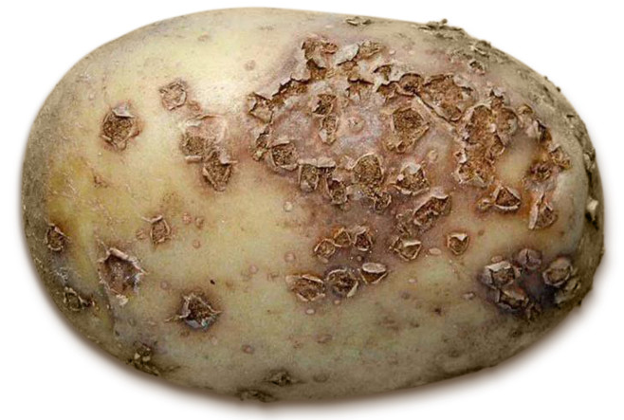
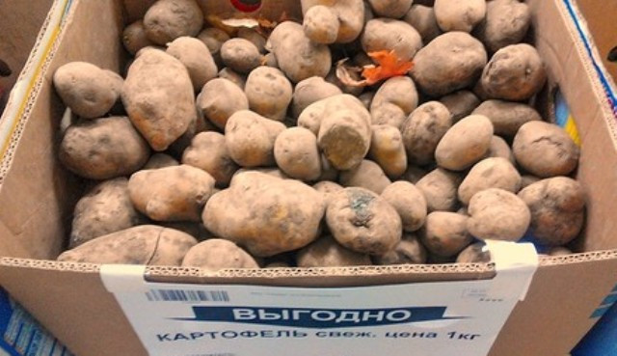
Проблема
Доля импортного семенного картофеле 84%.
Отечественный посадочный материал (16%) являются репродукцией от импортных семян.
Значительная доля товарного картофеля заражена бактериями, грибным заболеваниями, вирусами.
Чаще всего она представлена на лавках магазинов 7-8 репродукцией.
Медленный трансферт технологий прогрессивного растениеводства в семеноводческие хозяйства снижает урожайность по отрасли.
Отсутствие инфраструктурных инженерных решений для энергоснабжения семеноводческих предприятий

Slide 4
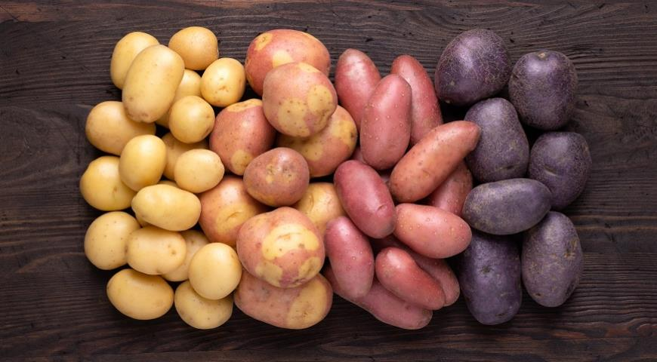
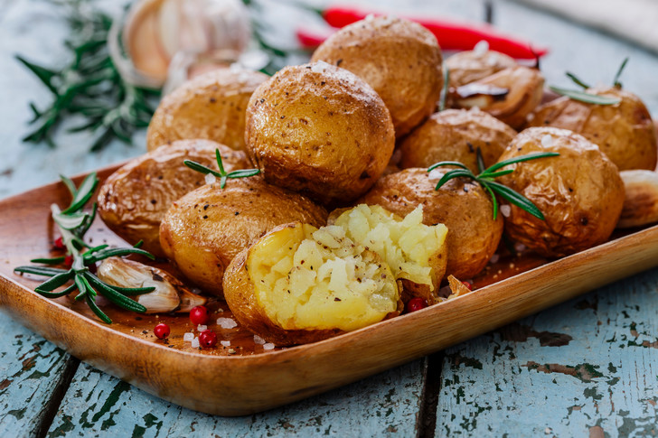
ВОТ ТАКИМ ДОЛЖЕН СТАТЬ ОТЕЧЕСТВЕННЫЙ СЕМЕННОЙ КАРТОФЕЛЬ!
А вот таким он попадет на наш стол

Slide 5
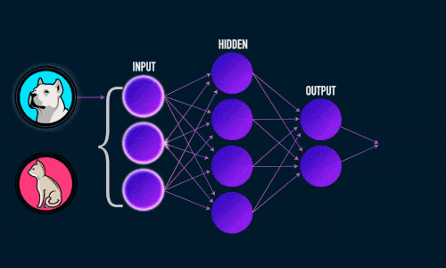
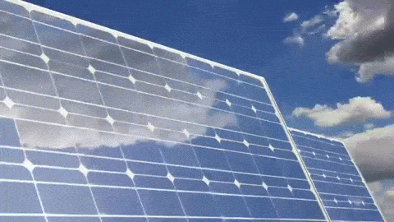
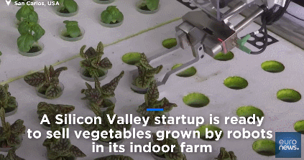
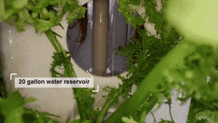
Решение : разрабатывается аэропонная технологию выращивания безвирусного посадочного материала картофеля (мини клубней) с использованием машинного обучения и новых методов культивации в автономных гидромодулях.
Роботизированное производство клонов растений
Автономное энергоснабжение
Прогрессивное культивирование

Slide 6
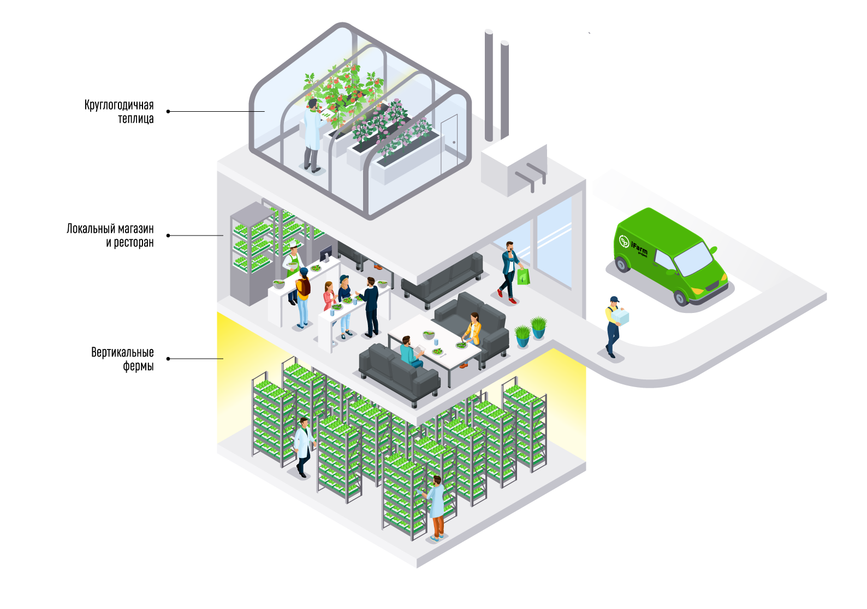
О проекте
Аэропоника от традиционного земледелия отличает то, что растения могут расти на инертной подложке (керамзит, минеральная вата, кокосовый войлок), которая обеспечивает физическую опору растению (но не питание!). Питание растений обеспечивает водно-солевой раствор, рецептура которого подбирается к сортам растений.
Фермы строятся в формате модульного конструктора с набором унифицированных расходных материалов (семена, удобрения, датчики). Их можно разместить в пустующих складах, цехах заводов, подвалах и на крышах зданий. Каждый объект подключен к единой облачной системе управления параметрами выращивания и единой системе организации распределенного сбыта.

Slide 7
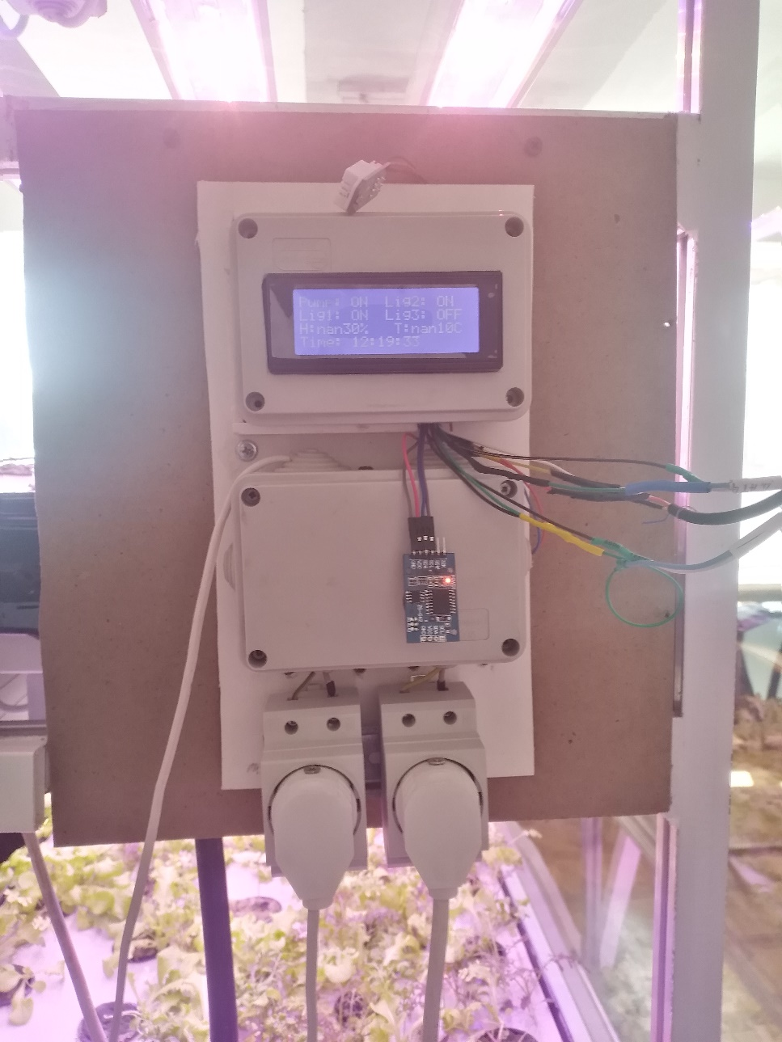
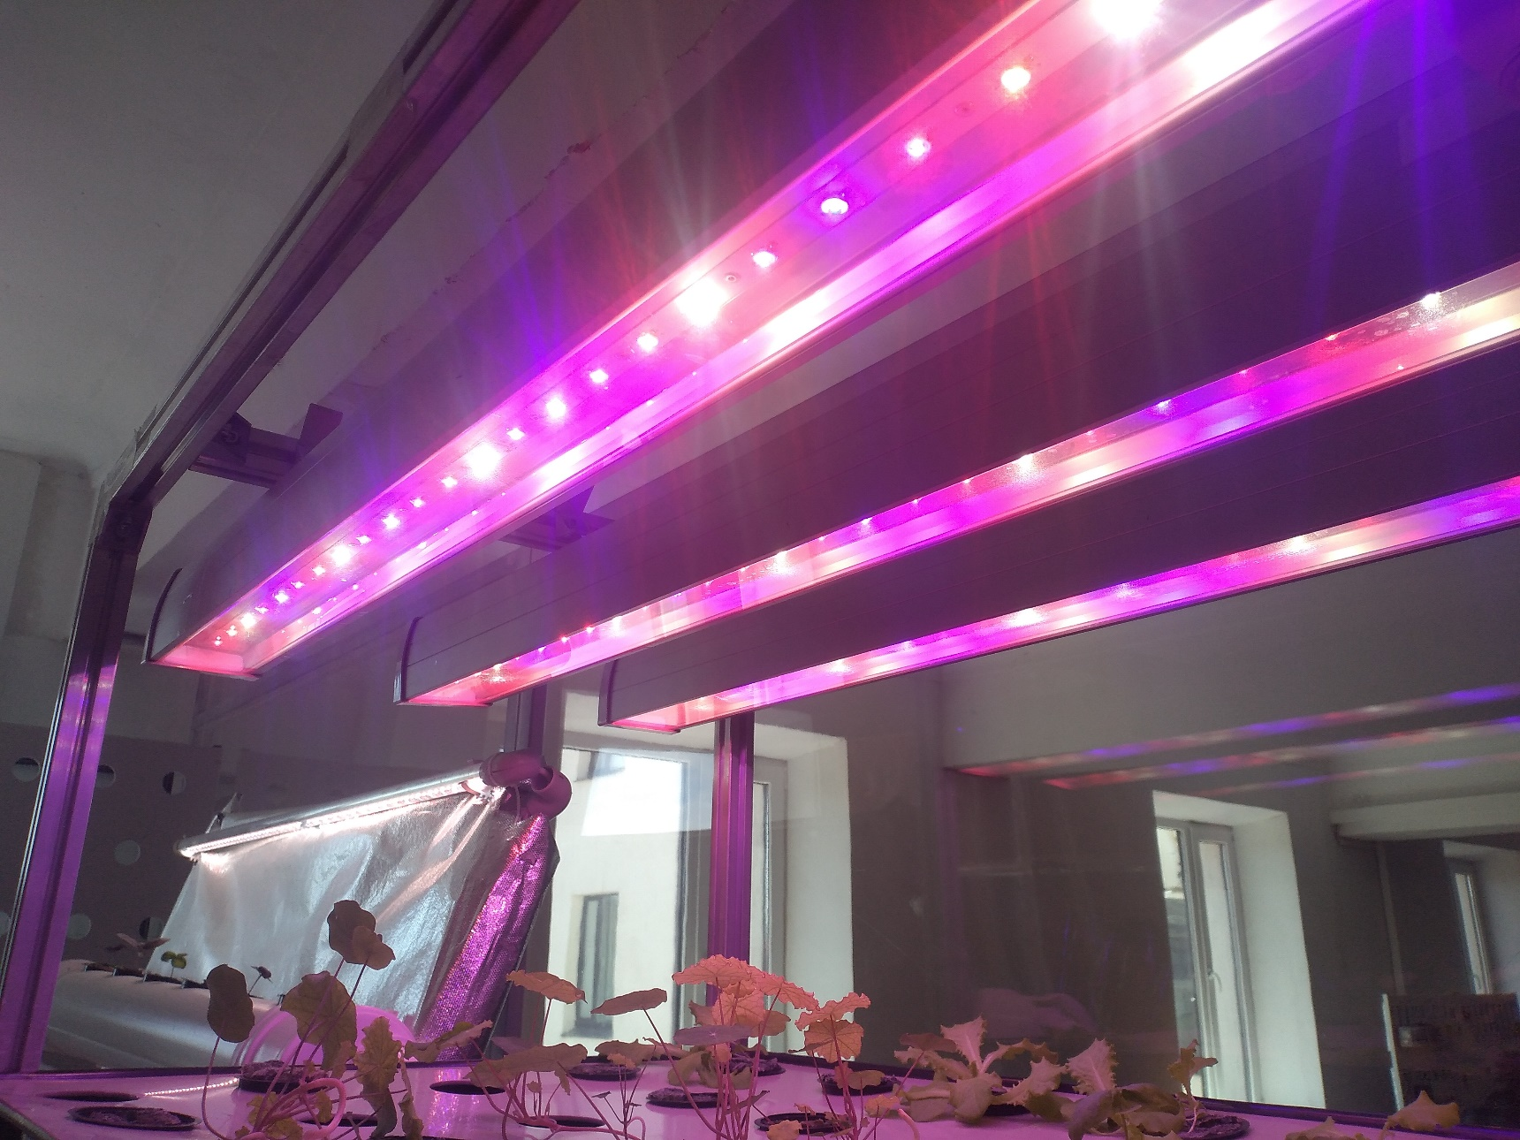
Что есть сейчас ?

Slide 8
Компонент | Сумма
Программно-аппаратная часть | 3 450 000 р
Гиперспектральная камера | 9 000 000 р
Конструкционная часть НИОКР Фитотрон-форсунки, трубы высокого давления (гибкие трубки), клипсы, держатели, винты, материалы, пленки, трубы конструкции | 3 200 000 р
Электрическая часть Насос, фито светильники, генераторы, АКБ | 2 800 000 р
Расходные материалы | 800 000 р
Повышение квалификации | 680 000 р
Прочее | 7 000 000 р
Итог: | 24 125 000 р
Затраты:
Помимо физических затрат будут использованы материальные средства, а так же эквивалентные ресурсы
Создание MVP | 240 000 р

Slide 9

Монетизация
КТО НАШИ КЛИЕНТЫ ? Наши клиенты - это фермеры СКФО, а потом и всей России
НА ЧЕМ ИМЕННО МЫ БУДЕМ ЗАРАБАТЫВАТЬ? Проект будет заработать на продаже посадочного материала
КАК МЫ БУДЕМ ПРОДАВАТЬ ? Каналами распространение будут фермы, которые уже ищут новых поставщиков, так как иностранные импортёры посадочного материала уходят с рынка
КТО НАШИ КЛИЕНТЫ ? Наши клиенты - это фермеры СКФО, а потом и всей России
НА ЧЕМ ИМЕННО МЫ БУДЕМ ЗАРАБАТЫВАТЬ? Проект будет заработать на продаже посадочного материала
КАК МЫ БУДЕМ ПРОДАВАТЬ ? Каналами распространение будут фермы, которые уже ищут новых поставщиков, так как иностранные импортёры посадочного материала уходят с рынка

Slide 10
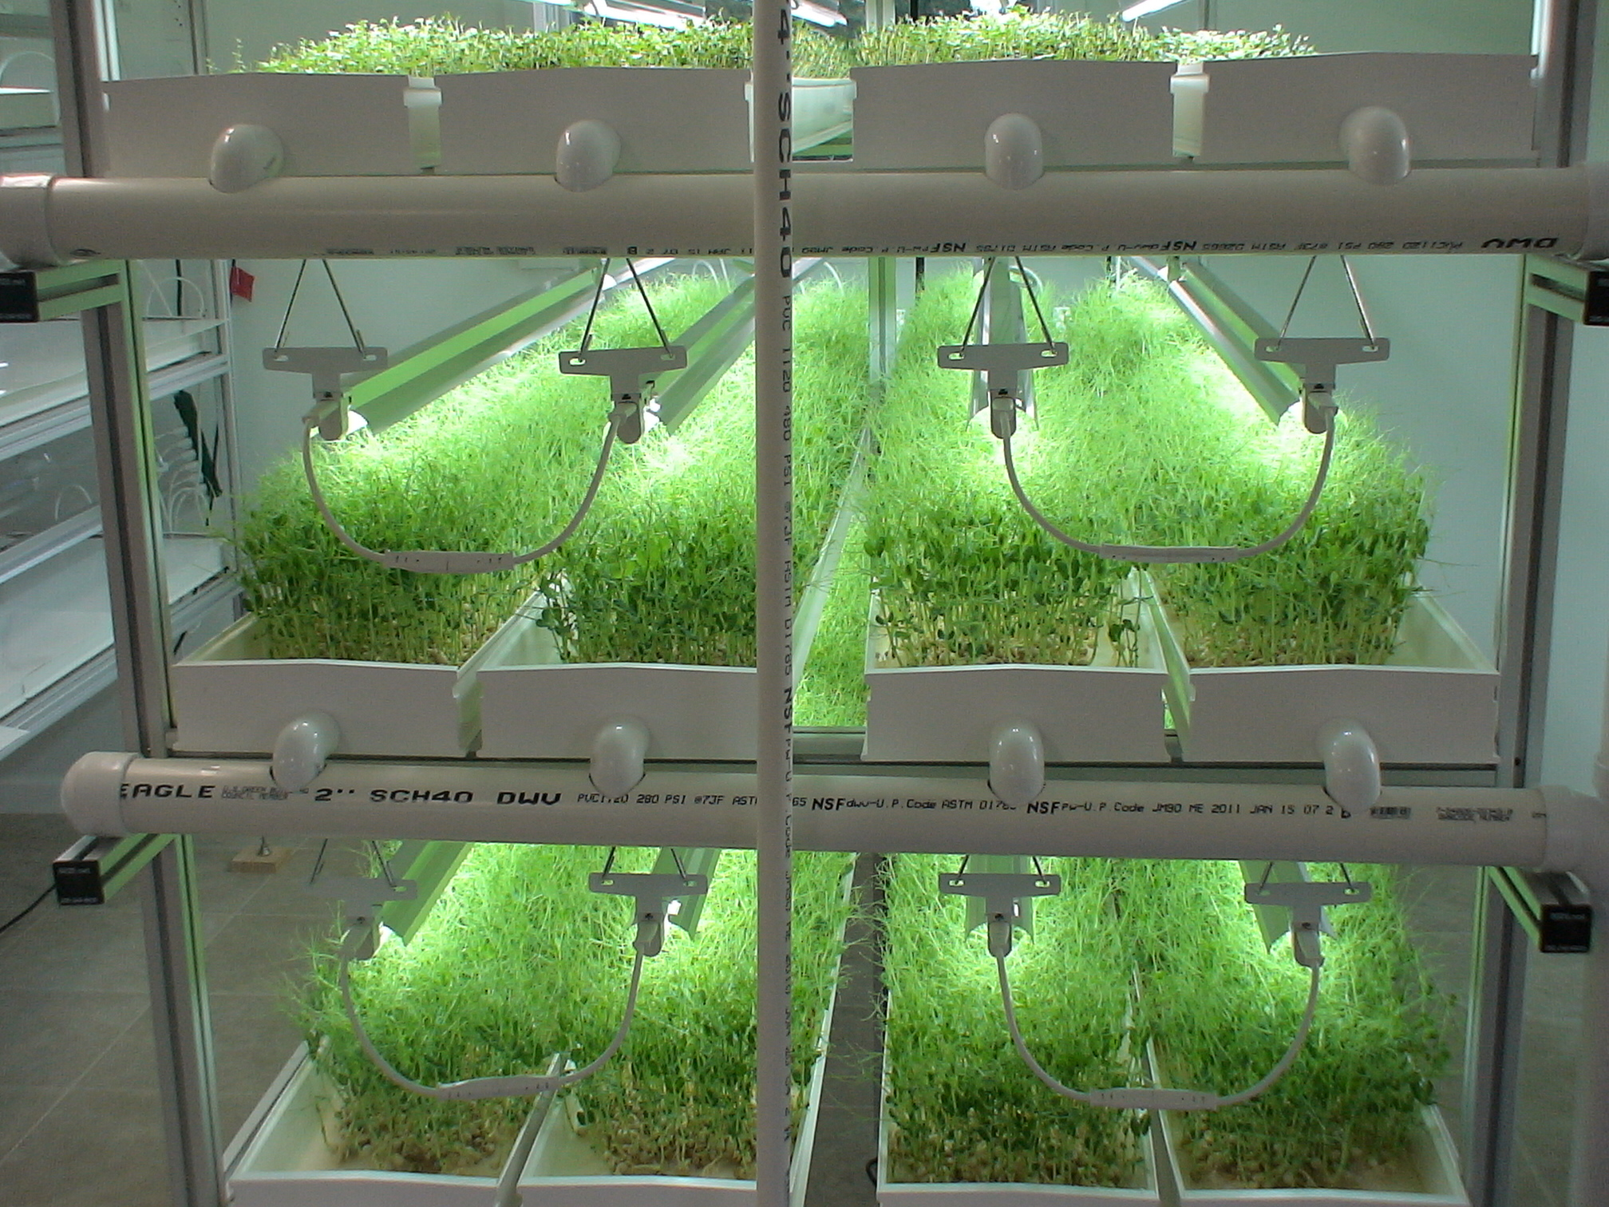
Перспективы нашей технологии
Выращивание уникальных сортов картофеля (антиокскиданты);
Промышленное выращивание лекарственных растений;
Создание кастомизированных DATA SETs путем обучения машинного интеллекта для развития системы отслеживания состояний растений;
Сбор унифицированных данных о растениях через распределительный реестр.

Slide 11

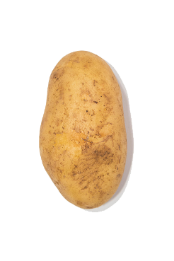
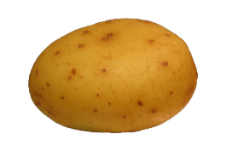
Какой цели, чего мы собираемся достичь к концу интенсива?
Цель: усовершенствовать аэропонную систему, настроить все вводные параметры требуемые для выращивания картофеля и начать выращивание первых клубней

